Slide 1
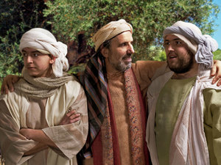
Lucas 15: 11-32
Een vader had twee zonen.

Slide 2
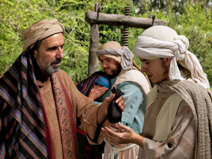
Lucas 15: 11-32
De jongste zoon zei: ‘Vader, ik wil nu alvast het geld dat ik zal krijgen als u dood bent.’ De Vader gaf het geld aan zijn jongste zoon.

Slide 3
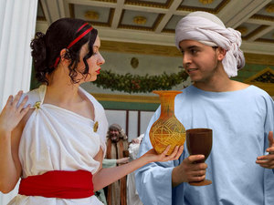
Lucas 15: 11-32
Een paar dagen later pakte de jongste zoon zijn spullen in en vertrok naar een ver land.
Hij gaf veel feestjes, die hij allemaal zelf betaalde.

Slide 4
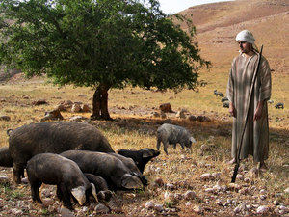
Lucas 15: 11-32
Maar er kwam armoede in het land. En zijn geld was helemaal op.
Hij kon geen eten meer kopen, dus had hij erge honger.
Daarom ging hij werken bij een varkensboer. Hij had zo’n honger dat hij het voer van de varkens wel wilde eten.
Maar dat kreeg hij niet.

Slide 5
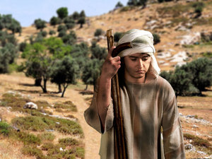
Lucas 15: 11-32
Toen dacht hij aan zijn vader. Thuis is er altijd genoeg te eten.
En hier ga ik dood van de honger. Ik ga weer terug naar huis!

Slide 6
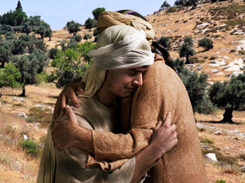
Lucas 15: 11-32
Zijn vader zag hem van ver aankomen.
Hij rende naar zijn zoon en gaf hem een dikke knuffel.
De zoon zei: ‘Ik heb niet goed gedaan. Ik heb God en u verdriet gedaan door weg te lopen.
Ik ben niet goed genoeg om uw zoon te zijn.’
Maar zijn vader was zo blij dat zijn zoon weer terug was!

Slide 7
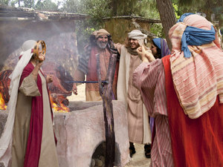
Lucas 15: 11-32
Hij ging direct een groot feest maken!

Slide 8
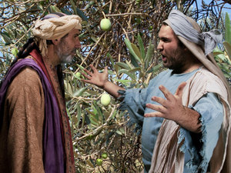
Lucas 15: 11-32
De oudste zoon was aan het werk.
Toen hij thuis kwam, hoorde hij muziek.
Al snel hoorde hij dat zijn jongere broer weer thuis was gekomen.
De oudste zoon werd toen heel kwaad!
Hij zei boos tegen zijn vader: ‘Ik heb altijd voor u gewerkt.
Ik doe precies wat u zegt.
Toch heb ik nooit een cadeau gekregen.
U hebt nooit een feest voor mij gegeven.
Maar nu komt mijn broertje thuis, die al uw geld heeft opgemaakt,
en u geeft een groot feest.’

Slide 9
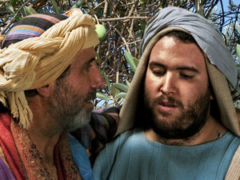
Lucas 15: 11-32
Zijn vader zei: ‘Lieve jongen, jij bent altijd bij mij.
Alles is wat van mij is, is ook van jou.
Wees toch blij! We waren je broer kwijt,
Maar nu is hij weer terug!

Slide 10
Galaten 4: 6,7
Jij en ik zijn kinderen van God. Je hebt de heilige Geest in je hart gekregen omdat je bij Jezus hoort.
Omdat je Gods kind bent mag je ‘Vader’ tegen God zeggen. Dat is wat God wil.

